Slide 1
Linux 0.11源码阅读体会
宋振华
2018-10-09

Slide 2
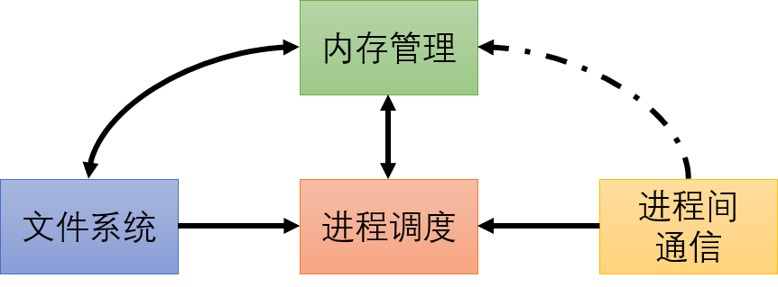
Linux0.11主要模块
引导与初始化
文件系统
内存管理
进程调度
进程通信

Slide 3
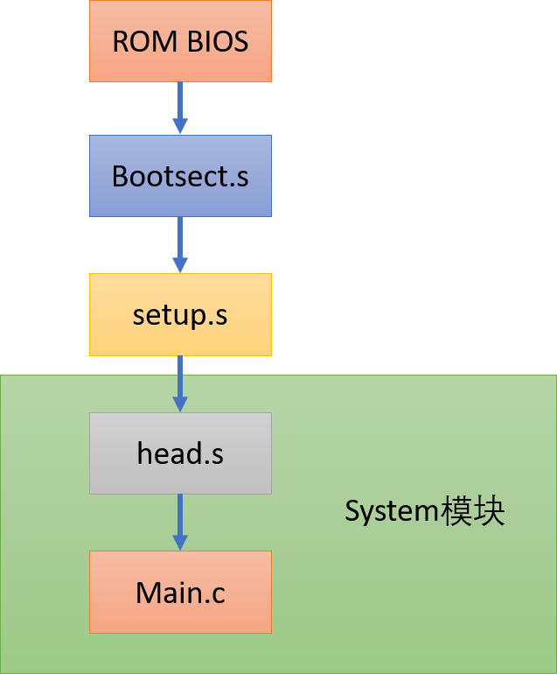
引导与初始化
磁盘引导
  Bootsect.s
BIOS参数
  Setup.s
32位启动运行代码
  Head.s
初始化程序
  Main.c

Slide 4
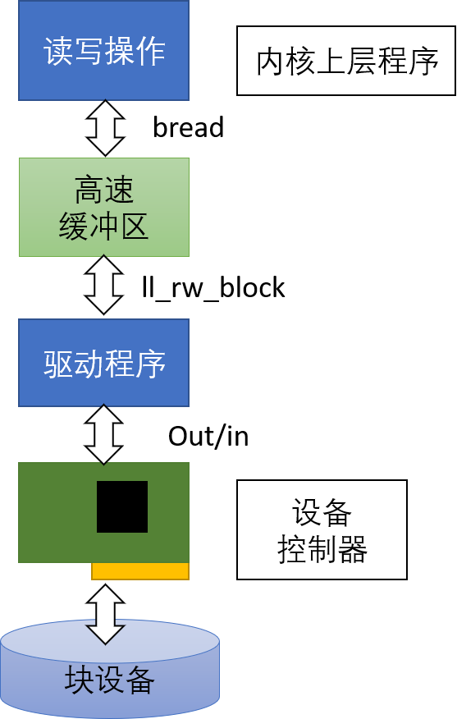
文件系统
Minix 1.0
高速缓冲区
底层通用函数
读写操作
系统调用接口

Slide 5
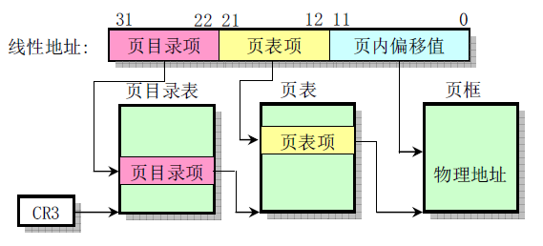
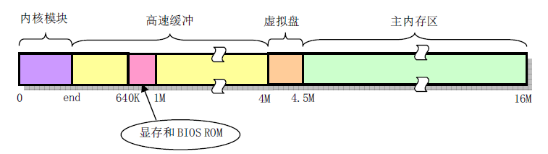
内存管理
分段
分页
地址及变换
堆栈

Slide 6
进程调度/通信
创建/终止进程
进程表
切换进程
  调度算法
通信
  共享内存
  系统调用

Slide 7
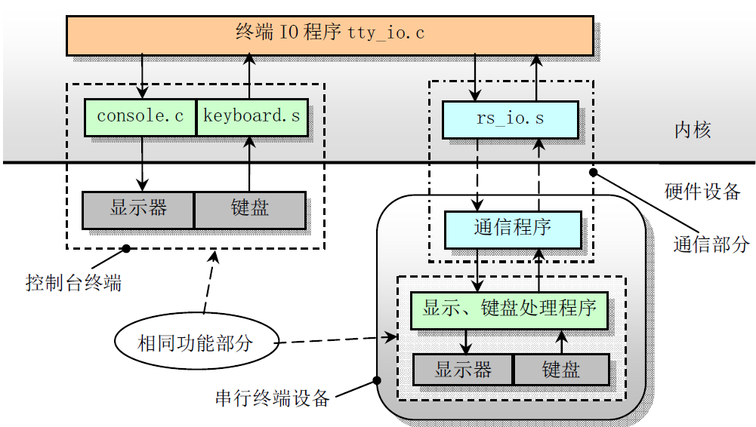
希望仔细研究&分析的部分
引导部分
字符设备驱动程序
  控制台显示程序
  终端驱动程序、上层接口部分

Slide 8

实现目标
1. 基本目标:
  分析引导过程
  探究printf显示字符到屏幕的具体过程
2. 扩展目标
  键盘输入echo “hello, world!”，
  或执行其他打印字符的可执行程序
  探究键盘输入->终端执行->打印字符的全过程

Slide 9
可能用到的部分
内存管理
内核代码
头文件(/include)
库文件(/lib)

Slide 10
计划方案
手画思维导图建立各部分联系
使用qemu或bochs运行模拟，借助gdb调试输出
在C代码中加入printf输出运行时信息
  尽可能导出到文件便于分析
  输出格式为json
汇编模块手动分析（反正不长）
具体可视化方案待定
  可能使用Java swing库或借助JavaScript网页展示

Slide 11
